Slide 1
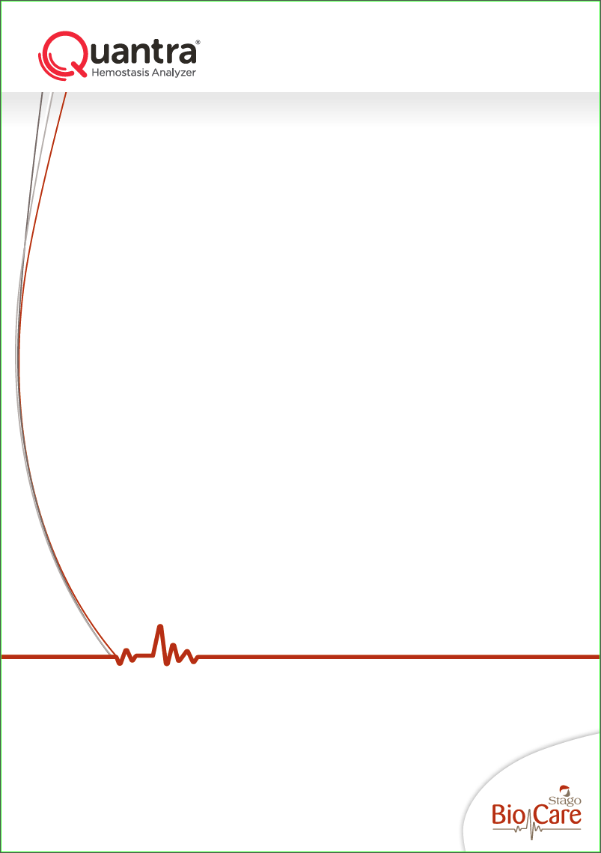
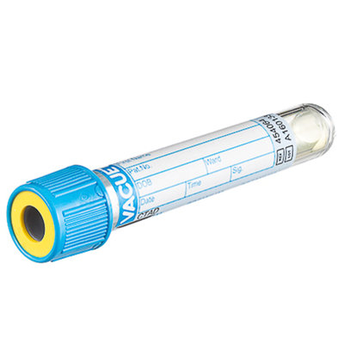
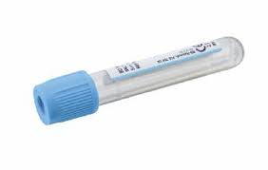
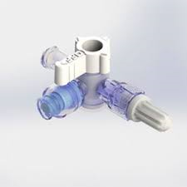
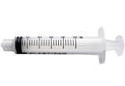
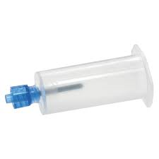
CONDITIONS DE PRELEVEMENT
TUBE DE PRELEVEMENT
X
P
Tube Citrate de Sodium
Tube CTAD
Prélèvement sur cathéter artériel
1
Purge à la seringue
+
2
Prélèvement sur tube citraté BD 2,7 mL
+
3
Homogénéiser doucement le tube 5 fois
4
Vérifier le bon remplissage du tube
5
Etiqueter le tube
LHEM AHEMO 0144 A

